Slide 1




Notes:
Tela de Descanso

Slide 2


Slide 3
BREAK
Essa palavra-chave é utilizada tanto com o while quanto com o for para que o laço de repetição seja interrompido caso alguma condição seja verdadeira.
i = 10
while i > 2
print(i)
if i == 6:
break
i = i - 1
10
9
8
7
6

Slide 4


Code like a girl!
Notes:
Slide de Transição para o inicio da explicação das oficinas.

Slide 5
EXERCÍCIO
Faça um programa que leia um nome de usuário e a sua senha e não aceite a senha igual ao nome do usuário, mostrando uma mensagem de erro e voltando a pedir as informações.

Slide 6
EXERCÍCIO
Os números primos possuem várias aplicações dentro da Computação, por exemplo na Criptografia. Um número primo é aquele que é divisível apenas por um e por ele mesmo. Faça um programa que peça um número inteiro e determine se ele é ou não um número primo.

Slide 7
FUNÇÕES
No universo da programação, funções, também chamadas de sub-rotinas (ou sub-programas), são trechos de um algoritmo (sequência de instruções) que encerram em si um pedaço da solução de um problema maior.
Para atingirem determinados objetivos, tais funções podem ou não necessitar de entradas (também chamadas de parâmetros).

Slide 8
FUNÇÕES
Os parâmetros especificam qual informação você deve providenciar para que uma função possa ser utilizada.
A sintaxe de uma função é a seguinte:
E para chamá-la no código, basta utilizar a seguinte sintaxe:
def nomeDaFuncao (parametro1, parametro2, ...):
fazer alguma coisa
nomeDaFuncao (parametro1, parametro2, ...)

Slide 9
FUNÇÕES
As funções podem ou não retornar valores como resultados.
def funcaoExemplo (x):
if x>10:
y = x/10
else:
y = x
return y
def codeLikeAGirl():
print("Let's code!")
codeLikeAGirl()
print(funcaoExemplo(10))

Slide 10
Code like a girl!
Notes:
Slide de Transição para o inicio da explicação das oficinas.

Slide 11
EXERCÍCIO
Faça um programa, com uma função que necessite de três argumentos, e que forneça a soma desses três argumentos.
Dica: lembre-se da sintaxe de declaração e chamada de funções em Python:
def nomeDaFuncao (parametro1, parametro2, ...):
fazer alguma coisa
nomeDaFuncao (parametro1, parametro2, ...)

Slide 12
EXERCÍCIO
Escreva uma função que recebe os catetos de um triângulo retângulo e retorna o comprimento da sua hipotenusa.

Slide 13
FUNÇÕES
Para quê devemos criar funções, se podemos escrever livremente comandos ao longo do código para atingir os mesmos objetivos?
Suponha que você queira imprimir o resultado da funcaoExemplo para os valores de entrada: 8, 9, 10, 20, 21 e 22.
def funcaoExemplo (x):
if x>10:
y = x/10
else:
y = x
return y

Slide 14
FUNÇÕES
i = 8
while (i <= 10):
if i>10:
y = i/10
else:
y = i
print(y)
i=i+1
i = 20
while (i <= 22):
if i>10:
y = i/10
else:
y = i
print(y)
i=i+1
Sem declarar uma função, provavelmente você escreveria:
Note que este código é longo, repetitivo e difícil de entender.

Slide 15
FUNÇÕES
Mas se utilizarmos uma chamada da função funcaoExemplo dentro dos laços de repetição, poderemos fazer o mesmo trabalho com muito menos esforço:
i = 8
while (i <= 10):
print(funcaoExemplo (i))
i=i+1
i = 20
while (i <= 22):
print(funcaoExemplo (i))
i=i+1

Slide 16
VETORES
Um vetor é uma variável que nos permite guardar diversos valores de diversos tipos diferentes.
Ele possui posições consecutivas enumeradas (índices) e por meio delas podemos acessar o conteúdo no vetor.
Para declarar um vetor utilizamos a seguinte sintaxe:
5 | 3,14159265 | “STEM” | 904 | “casa”
v[0] | v[1] | v[2] | v[3] | v[4]
nomeDoVetor = [elemento1, elemento2, …]

Slide 17
VETORES
A construção de um vetor pode ser feita:
a) fornecendo os seus elementos;
b) utilizando a função append();
vet = [12, 34, 23, 7]
notas = [8.3 ,7.5 , 10]
nome = ["fernanda", "luiza", "marcela"]
lista = [12, 'livro', 7.332, 'casa']
vet = [12, 34, 23, 7]
vet.append(10)
vet = [] # define um vetor vazio
for i in range(5):
vet.append(i)

Slide 18
VETORES
Para manipularmos vetores utilizamos uma técnica denominada indexação, que consiste em informar o índice da posição que desejamos acessar entre colchetes:
lista = [12, 'livro', 7.332, 'casa']
print(lista[0])
print(lista[3])
12
‘casa’

Slide 19
VETORES
Para alterar o valor armazenado em uma posição do vetor basta acessar o índice que deseja alterar e atribuir outro valor:
lista = [12, 'livro', 7.332, 'casa']
lista[1] = 3
print(lista)
[12, 3, 7.332, ‘casa' ]

Slide 20
VETORES
Podemos realizar operações aritméticas com os elementos de um vetor:
lista = [12, 'livro', 7.332, 'casa']
print(2.5 + lista[2])
9.832

Slide 21
VETORES
Podemos retirar um elemento do vetor por meio da função del(), inserir um elemento em uma posição utilizando a função insert(), descobrir o tamanho do vetor com a função len() e, ainda, limpar o vetor com a função clear().
A = ["a", "b", "c" ]
del(A[0])
print(A)
A.insert(0, "y")
print(A)
print(len(A))
A.clear()
print(A)
[["b", "c"]
[["y", "b", "c"]
33
[[ ]

Slide 22
VETORES
Além de acessar uma única posição do vetor, podemos acessar um intervalo de posições dele, descrevendo o intervalo de índices a ser acessado dentro da indexação:
Cuidado: o índice informado após os dois pontos corresponde a um índice após o fim do intervalo (o elemento com esse índice não fará parte do intervalo).
lista = [1, 2, 3, 4, 5, 6, 7, 8]
print(lista[1:4])
[[[[2, 3, 4]

Slide 23
Code like a girl!
Notes:
Slide de Transição para o inicio da explicação das oficinas.

Slide 24
EXERCÍCIO
Faça um algoritmo que solicite ao usuário números e os armazene em um vetor de 20 posições. Crie, então, uma função que recebe o vetor preenchido e substitua todas as ocorrências de valores negativos por zero, as ocorrências de valores menores do que 10 por 1 e as demais ocorrências por 2.

Slide 25
EXERCÍCIO
Faça uma função que receba duas listas e retorne True se são iguais ou False, caso contrário. Duas listas são iguais se possuem os mesmos valores e na mesma ordem.

Slide 26
INTRODUÇÃO À PROGRAMAÇÃO
ORIENTADA A OBJETOS (POO)
POO diz respeito a um padrão de desenvolvimento que é seguido por muitas linguagens.
Diferentemente da programação estruturada, na qual criamos funções (ou procedimentos) que podem ser aplicadas em todo nosso código, em POO declaramos funções que só podem ser aplicadas a blocos específicos.

Slide 27
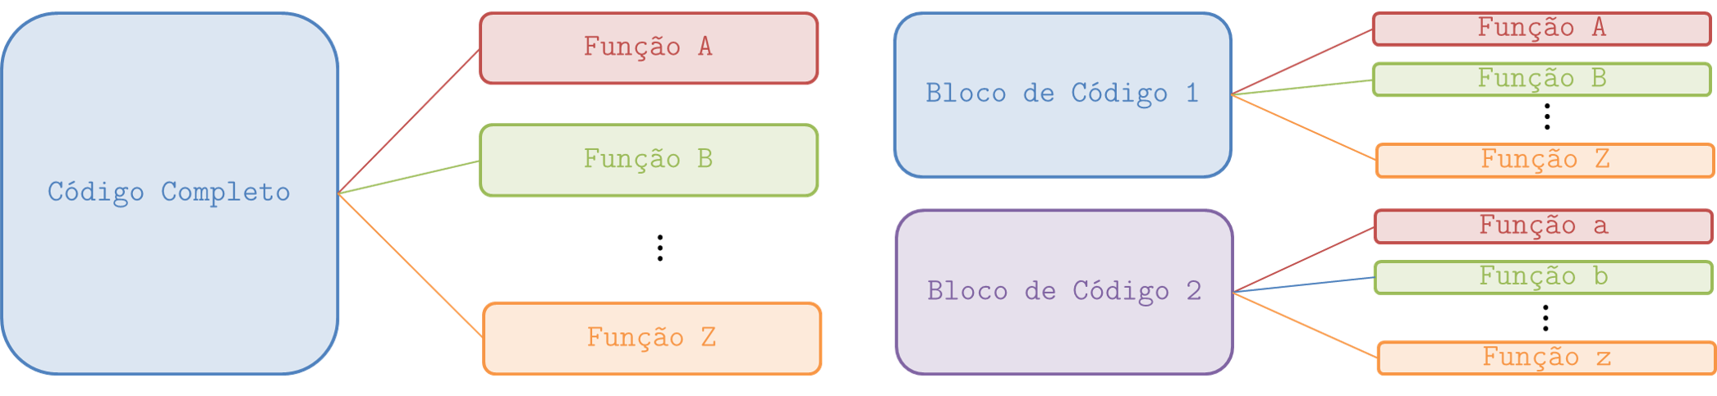
INTRODUÇÃO À PROGRAMAÇÃO
ORIENTADA A OBJETOS (POO)

Slide 28
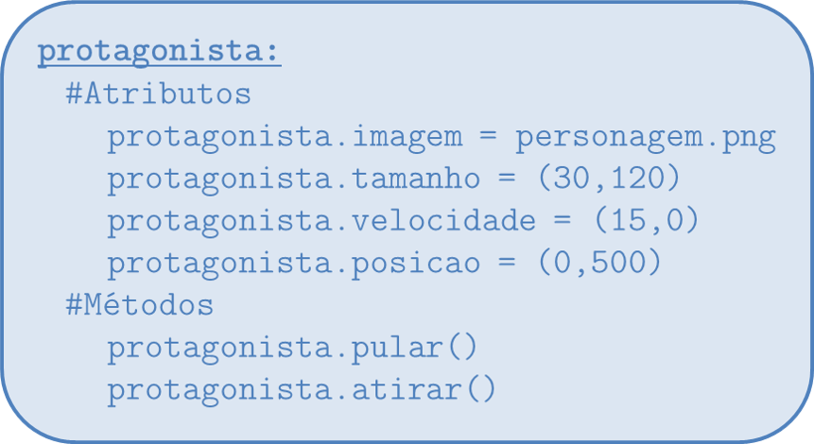
OBJETOS
Para programarmos utilizando POO precisamos primeiramente abstrair a realidade para o nosso código dividindo-o em objetos que possuem atributos e métodos. Atributos são variáveis exclusivas do objeto. Métodos são funções exclusivas do objeto.

Slide 29
OBJETOS
Em Python usamos a notação objeto.atributo para acessar seus atributos e objeto.metodo(parâmetros) para acessar seus métodos.
print(protagonista.tamanho) #imprime (30, 120)
protagonista.pular() # realiza as acoes descritas em pular

Slide 30
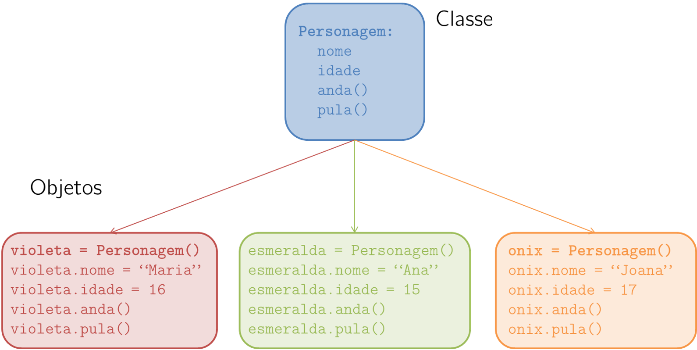
CLASSES
Classes funcionam como moldes a partir do qual é possível criar objetos com o mesmo formato.

Slide 31
CLASSES
Em Python implementamos classes utilizando a seguinte sintaxe:
class NomeDaClasse():
def __init__(self, parametrosDeInicializacao):
#atributos
self.atributo1 = 1
self.atributo2 = 2
[...]
#metodos
def primeiroMetodo(parametro):
[...]
def segundoMetodo(parametro):
[...]

Slide 32
CLASSES
class Jogador():
def __init__(self, game):
self.x = X_CHAO
self.y = Y_CHAO
self.carregarImagemPersonagem(game)
self.largura = self.image.get_width()
self.altura = self.image.get_height()
# carrega a imagem do personagem de acordo com a escolha do usuario
def carregarImagemPersonagem(self, game):
self.imagem = pygame.image.load(os.path.join('Imagens', 'personagem_principal_FEC_1.png'))
# esse metodo faz carregar o tiro do jogador na tela
def atirar(self, game):
game.tiros.append(Tiro(self.x + self.largura, 0.93*self.pos.y, 'A', -10 - game.dvel))
e

Slide 33
CLASSES
A palavra self presente é usada para se referir a atributos e métodos da própria classe.
Para declarar o objeto de uma classe devemos utilizar a seguinte sintaxe:
objeto = NomeDaClasse(parametro1, parametro2, ...)
protagonista = Jogador(imagem)

Slide 34
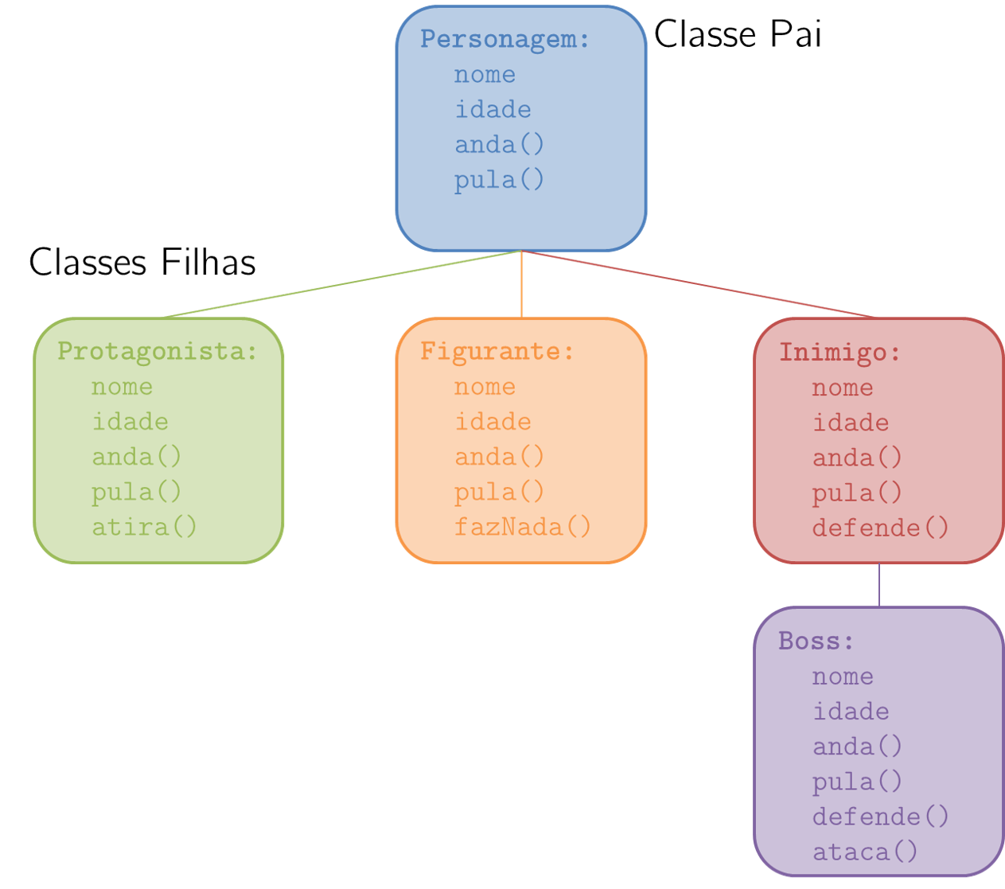
HERANÇA
Herança é uma característica existente em POO na qual a partir de uma classe podemos criar classes derivadas.
A ideia da herança é que classes-filhas possuirão os mesmos atributos e métodos de suas classes-pai, além de poderem possuir outros atributos e métodos, além daqueles que herdaram.

Slide 35
HERANÇA
Em Python implementamos herança utilizando a seguinte sintaxe:
from NomeDaClassePai import *
class NomeDaClasseFilha(NomeDaClassePai):
def __init__(self, parametrosDeInicializacao):
# constroi a classe pai
super().__init__() # opcional
[...]

Slide 36
HERANÇA
from Tela import *
class TelaDeInicio(Tela):
def __init__(self, game):
super().__init__()
self.name = 'Tela de Inicio'
self.botaoPlay = pygame.image.load(os.path.join('Imagens', 'play1.png'))

Slide 37
Code like a girl!
Notes:
Slide de Transição para o inicio da explicação das oficinas.

Slide 38
EXERCÍCIO
Crie uma classe para implementar uma conta corrente. A classe deve possuir os seguintes atributos: numeroDaConta, nomeDoCorrentista e saldo. Os métodos são os seguintes: alterarNome, alterarNumero, deposito, saque, consultarSaldo. No construtor, saldo possui valor padrão zero e os demais atributos estão vazios.

Slide 39





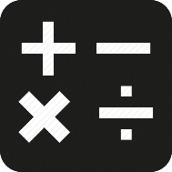
Muito obrigada!

